Slide 1
Доска Объявлений Лицея
Артем Смирнов 11И3

Slide 2

Проблемное поле
У лицеистов слишком мало времени для отслеживания всех активностей в Лицее
Создадим лицейское приложение со всеми активностями и свободой выражения

Slide 3

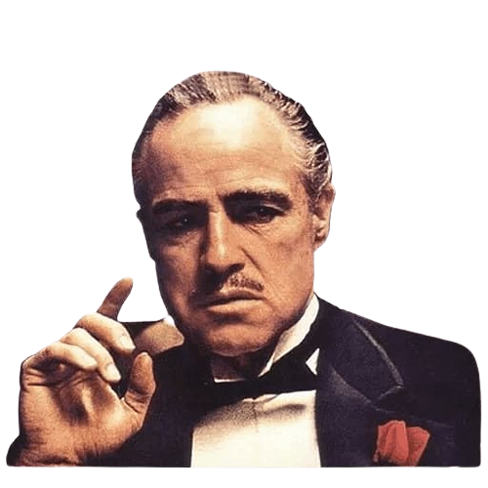
Образ продукта
Что я ценю в IT-продуктах:
интуитивная понятность
простой интерфейс
уважение к свободному времени пользователей

Slide 4
Этапы работы
Заполнение заявки на 2359 и прочие ИВР-штуки
Создание пользовательских сценариев и модели проекта
Поиск научного материала
Написание кода
Работа над дизайном
Работа над дополнительным возможностями
Выполнение ИВР-штук

Slide 5




Стек технологий

Slide 6
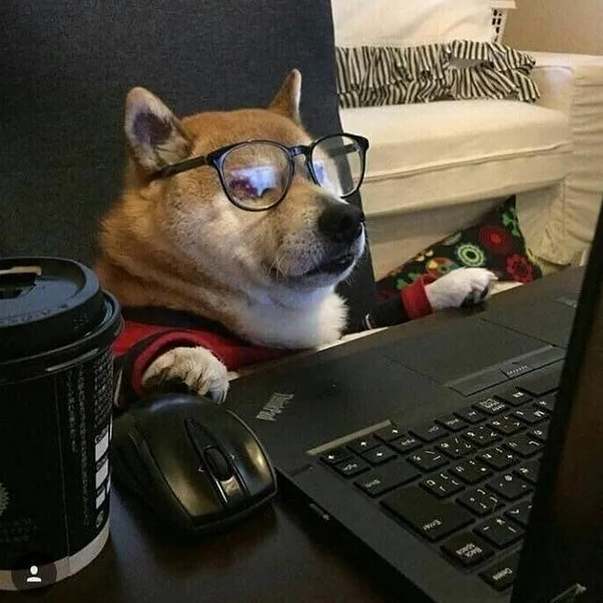
Работа над бэкендом
Моделирование приложения с помощью UML диаграмм
Создание прототипа продукта по туториалам
Добавление специфических деталей в свой проект, структурирование БД

Slide 7
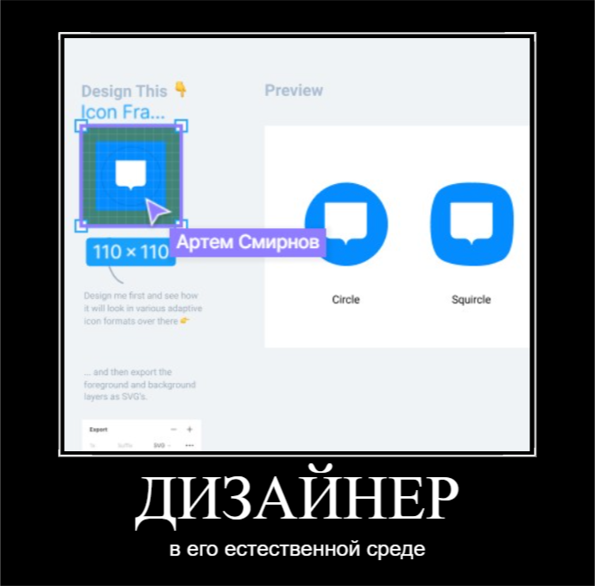
Работа над фронтендом
Работа над иконками
Подбор цветовой темы приложения
Подбор подходящих шрифтов и размера текста

Slide 8
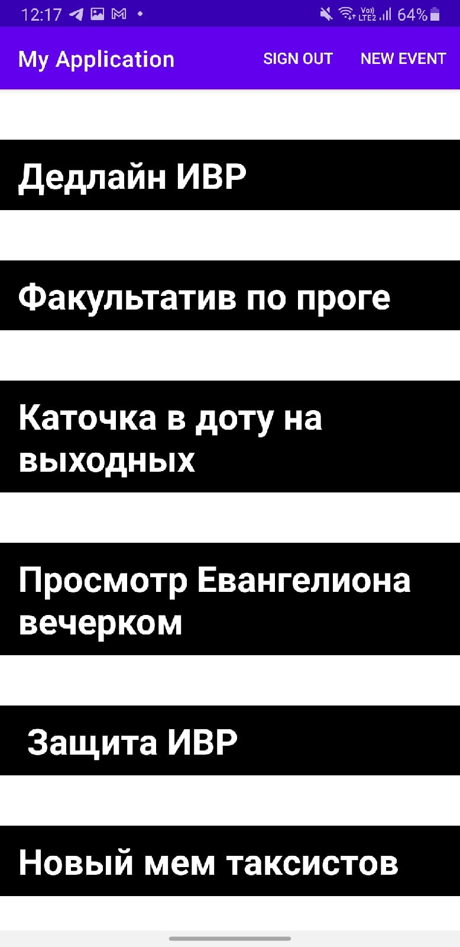
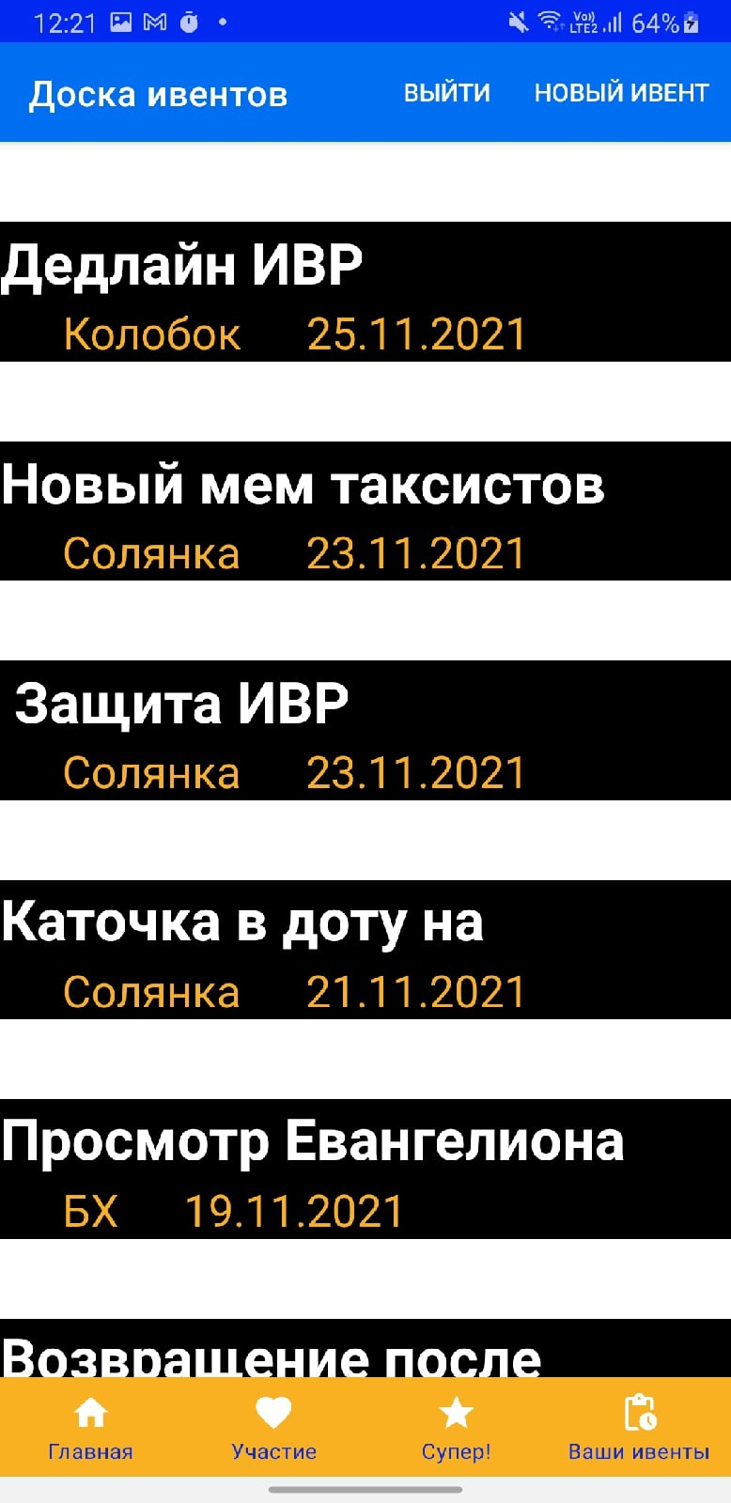
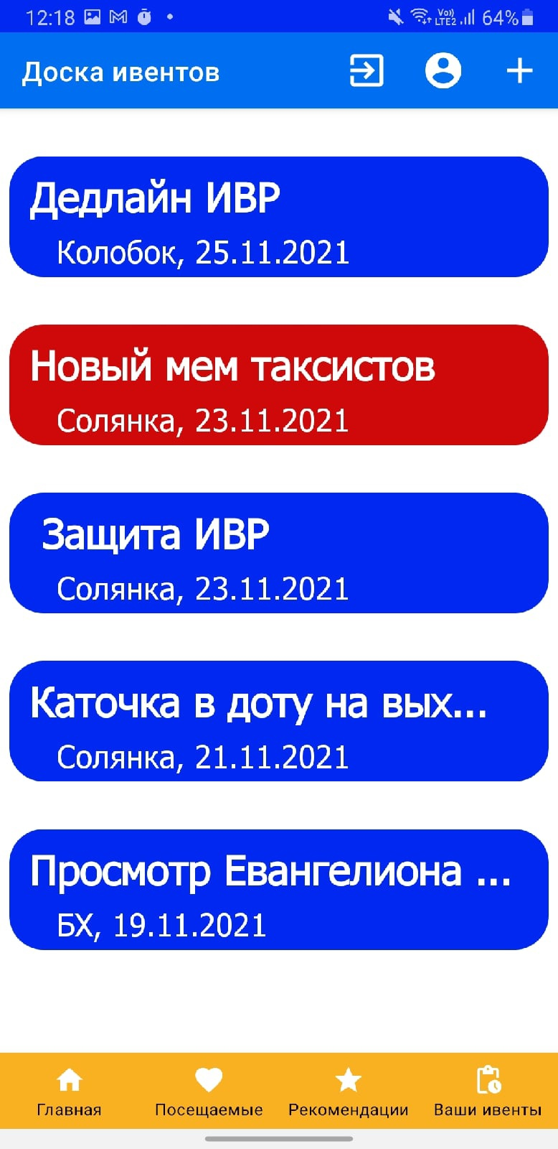
Эволюция

Slide 9
Будущие возможности
Технические улучшения
Новые способы регистрации
Система подписок
Тэги событий
Сценарий поиска событий
Интеграция с ВК и Элжуром

Slide 10
Будущие возможности
Продвижение продукта
Соцсети Лицея в ВК и Инстаграме
Крупные соцпроекты
Плакаты и QR-коды
Развлекательные медиа Лицея
Создание своего мерча

Slide 11
Спасибо за внимание!

Slide 12
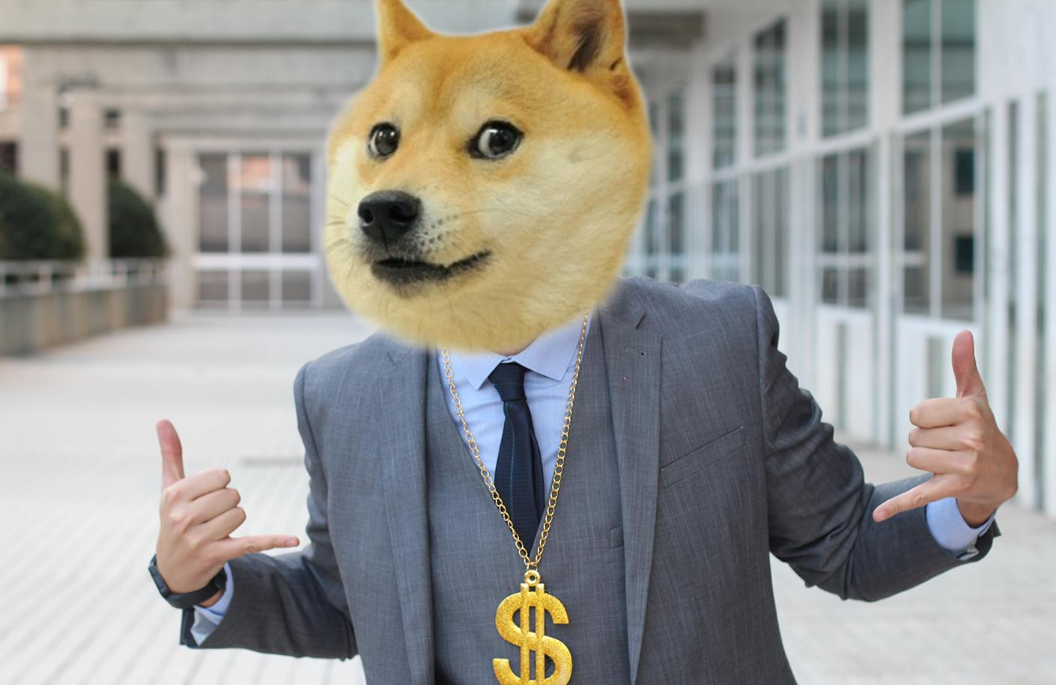

Вопросы?

